Slide 2
Grupa I Myszki Przedszkole Miejskie nr 3 w Łukowie

Slide 3
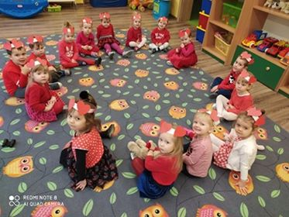

Slide 5
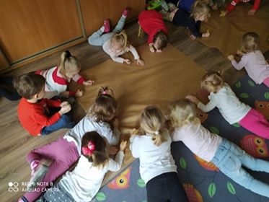

Slide 18
